Slide 1
Présentation de l'Union professionnelle suisse de l’automobile
AGVS/UPSA – LA VOITURE, NOTRE PASSION

Slide 2
Table des matières
L'Union professionnelle suisse de l'automobile (UPSA) 3
Formations initiales dans la branche automobile 7
Formation professionnelle supérieure 31
Test d'aptitudes 37
Conseils & astuces 38
Championnats du monde des métiers 47
Social Media 56

Slide 3
Données et faits sur l'Union professionnelle suisse de l'automobile (UPSA)
L’UPSA compte près de 4 000 membres avec 39 000 collaborateurs, dont environ 8 500 suivent une formation ou une formation continue.
Les garages UPSA sont indispensables au bon fonctionnement du transport et de l’économie. Ils vendent, assurent la maintenance et réparent la plus grande partie du parc de véhicules suisses qui compte plus de 5.5 millions d’unités.
En Suisse, un emploi sur huit dépend directement ou indirectement de l'automobile.
Les 226 700 personnes au service de l'ensemble de la branche automobile suisse réalisent chaque année un chiffre d'affaires de CHF 90 milliards (2009) ce qui correspond à 17% du produit intérieur brut (PIB) de la Suisse.
Le chiffre d’affaires annuel de la branche automobile est estimé à près de CHF 33.9 milliards (2011).

Slide 4
L’UPSA et ses sections
En tant qu'organisation faitière des garagistes suisses, l'UPSA s'engage pour ses membres et les soutient dans leur travail exigeant. Dans ce rôle, elle influence les conditions économiques générales et propose des prestations concrètes pour le quotidien. Les trois compétences clés de l'UPSA sont
la formation et la formation continue,
la représentation classique de la branche et
des prestations adaptées au marché.
L’un des piliers de la défense des intérêts est constitué par l’ancrage régional de l’UPSA avec ses 21 sections et 4 sous-groupes. La force de notre association sectorielle et professionnelle réside dans la coopération entre tous ses maillons.

Slide 5
Une marque forte : la marque UPSA incarne la qualité
L’UPSA est le centre de compétences et le leader sectoriel de la branche automobile
L'UPSA défend les intérêts de ses membres à tous les niveaux
Les garages de l'UPSA incarnent un haut niveau de qualité, un bon rapport qualité/prix et des relations honnêtes et durables avec les clients
Les clients bénéficient du meilleur conseil spécialisé et d'une performance exceptionnelle grâce à l'excellente formation professionnelle des garages de l'UPSA.
Les garages de l'UPSA veillent à ce que leurs clients automobilistes puissent rouler en sécurité dans le respect de l'environnement
Notre devise :
AGVS/UPSA – STARK IN AUTOS.
UPSA/AGVS – LA VOITURE, NOTRE PASSION.
UPSA/AGVS – PROFESSIONE AUTO.

Slide 6
Vollbild und Text Xy
_Allemand _Français _Italien

Slide 7
Formations initiales dans la branche automobile
Informations

Slide 8
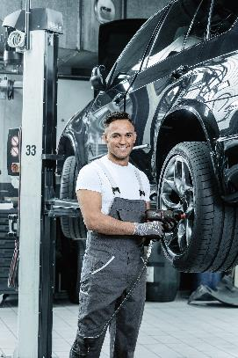
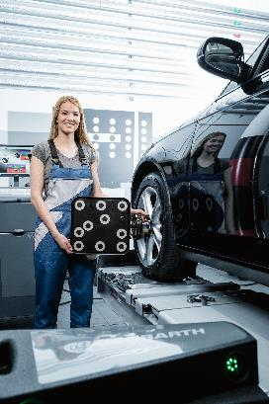
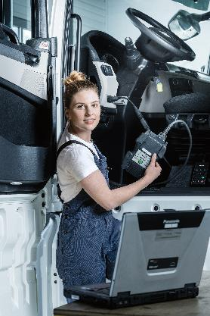
Formation professionnelle initiale
Assistants en maintenance d’automobiles AFP
Mécaniciens en maintenance d’automobiles spécialisation «véhicules légers»
Mécaniciens en maintenance d’automobiles spécialisation «véhicules utilitaires»

Slide 9
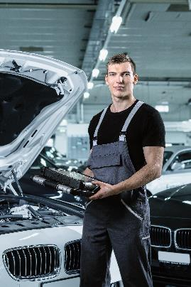
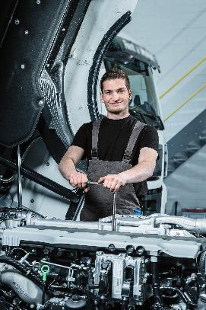
Mécatroniciens d'automobiles spécialisation «véhicules légers»
Mécatroniciens d'automobiles spécialisation «véhicules utilitaires»

Slide 10
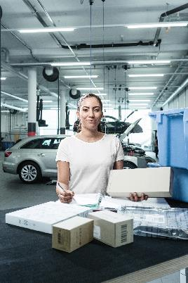
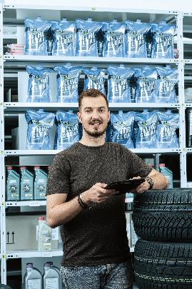
Assistants du commerce de détail AFP Logistique des pièces détachées
Gestionnaires du commerce de détail CFC Logistique des pièces détachées
Employés de commerce CFC dans la branche automobile

Slide 11
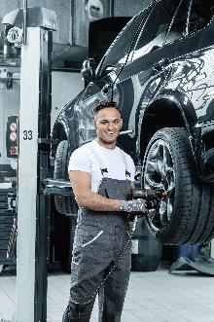
Assistants en maintenance d’automobiles AFP
Formation initiale sur 2 ans
Court-métrage
Durée de la formation : 2 ans
Formation préalable : Scolarité obligatoire terminée
Condition : Réussite au test d'aptitudes de l'UPSA pour le stage
Prérequis : Les activités pratiques demandent surtout à faire preuve d'adresse manuelle et à aimer la technique
Matières scolaires : Technique d'apprentissage et de travail, calcul, physique, bases électrotechniques, informations techniques, bases du châssis et du moteur

Slide 12
Assistants en maintenance d’automobiles AFP
Formation initiale sur 2 ans
Ce que nous offrons : Afin qu'elle apprenne à effectuer son travail de façon autonome, la personne en formation a à sa disposition un formateur et un mécanicien en maintenance d'automobiles de profession.
Cours interentreprises : Afin de compléter la pratique professionnelle et l’enseignement scolaire, la formation comprend des cours interentreprises (20 jours).
Ecole professionnelle Un enseignement en école
spécialisée : professionnelle est organisé régulièrement : un jour par semaine la première et la deuxième année.

Slide 13
Assistants en maintenance d’automobiles AFP
Formation initiale sur 2 ans
Activités : Les activités des assistants en maintenance d’automobiles impliquent d’exécuter de manière autonome des travaux de service et des réparations ainsi que des tâches plus exigeantes avec le soutien adapté.

Slide 14
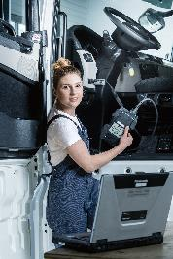
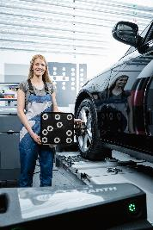
Mécaniciens en maintenance d’automobiles CFC Véhicules légers ou Véhicules utilitaires
Formation initiale sur 3 ans
Court-métrage
Durée de la formation : 3 ans
Spécialisation Véhicules légers ou véhicules utilitaires
Formation préalable : Scolarité obligatoire terminée, en règle générale au niveau scolaire moyen
Condition : Réussite au test d'aptitudes de l'UPSA pour le stage
Prérequis : Pour les activités pratiques, il est primordial de faire preuve d'adresse manuelle et de comprendre la technique.
Matières scolaires : Les matières principales sont la technique d'apprentissage et de travail, le calcul, la physique, les bases d'électrotechnique, l'électricité/l'électronique, le châssis, l'entraînement et le moteur.

Slide 15
Mécaniciens en maintenance d’automobiles CFC Véhicules légers ou Véhicules utilitaires
Formation initiale sur 3 ans
Ce que nous offrons : Prise en charge d'au moins 15 heures de conduite dans la catégorie de véhicules requise. Afin qu'elle apprenne à effectuer son travail de façon autonome, la personne en formation a à sa disposition un formateur et un mécanicien en maintenance d'automobiles de profession.
Cours interentreprises : Afin de compléter la pratique professionnelle et l’enseignement scolaire, la formation comprend des cours interentreprises (40 jours).
Ecole professionnelle Un enseignement en école
spécialisée : professionnelle est organisé régulièrement : 1 jour et demi au cours de la première année et un jour par semaine au cours de la deuxième et de la troisième année.

Slide 16
Mécaniciens en maintenance d’automobiles CFC Véhicules légers ou Véhicules utilitaires
Formation initiale sur 3 ans
Véhicules légers : Exécuter de façon autonome des travaux de service et de réparation sur le moteur, le châssis et la propulsion et effectuer sous assistance des réparations simples sur les systèmes électriques du véhicule léger.
Véhicules utilitaires : Exécuter de façon autonome des travaux de service et de réparation sur le moteur, le châssis et la propulsion et effectuer sous assistance des réparations simples sur les systèmes électriques du véhicule utilitaire. Effectuer des travaux de service et de réparation sur le châssis et la carrosserie.

Slide 17
Mécatroniciens d'automobiles CFC Véhicules légers ou Véhicules utilitaires
Formation initiale sur 4 ans
Court-métrage
Durée de la formation : 4 ans
Spécialisation Véhicules légers ou véhicules utilitaires
Formation préalable : Scolarité obligatoire terminée, en règle générale au niveau scolaire le plus élevé
Condition : Réussite au test d'aptitudes de l'UPSA pour le stage
Prérequis : Les activités pratiques, il est important de faire preuve d'adresse manuelle, d'avoir une réflexion interdisciplinaire et de comprendre la technique.
Matières scolaires : Les matières principales sont la technique d'apprentissage et de travail, le calcul, la physique, les bases d'électrotechnique, l'électricité/l'électronique, le châssis, l'entraînement et le moteur.

Slide 18
Mécatroniciens d'automobiles CFC Véhicules légers ou Véhicules utilitaires
Formation initiale sur 4 ans
Ce que nous offrons : Prise en charge d'au moins 15 heures de conduite dans la catégorie de véhicules requise. Afin qu'elle apprenne à effectuer son travail de façon autonome, la personne en formation a à sa disposition un formateur et un mécatronicien d'automobiles de profession.
Cours interentreprises : Afin de compléter la pratique professionnelle et l’enseignement scolaire, la formation comprend des cours interentreprises (64 jours).
Ecole professionnelle Un enseignement en école
spécialisée : professionnelle est organisé régulièrement : 1 jour et demi de la première à la troisième année et un jour par semaine au cours de la quatrième année. La maturité professionnelle 1 est également possible.

Slide 19
Mécatroniciens d'automobiles CFC Véhicules légers ou Véhicules utilitaires
Formation initiale sur 4 ans
Véhicules légers : Exécuter des travaux exigeants sur le moteur, le châssis, l'entraînement ou l'installation électrique des véhicules légers. Effectuer des travaux de diagnostic simples sur les systèmes.
Véhicules utilitaires : Exécuter des travaux exigeants sur le moteur, le châssis, l'entraînement ou l'installation électrique des véhicules utilitaires. Effectuer des travaux de diagnostic simples sur les systèmes. Effectuer des travaux spéciaux sur le châssis et la carrosserie.

Slide 20
Ecole professionnelle spécialisée (EPS) et cours interentreprises (CI)
 | 1ère année |  |  | 2e année |  |  | 3e année |  | 4e année
 | AMA | MMA | MA | AMA | MMA | MA | MMA | MA | MA
Entreprise jours | 4 | 3,5 | 3,5 | 4 | 4 | 3,5 | 4 | 3,5 | 4
CP Leçons | 200 | 360 | 360 | 200 | 200 | 360 | 200 | 360 | 200
ECG Leçons | 120 | 120 | 120 | 120 | 120 | 120 | 120 | 120 | 120
Sport Leçons | 40 | 60 | 60 | 40 | 40 | 60 | 40 | 60 | 40
CI (20 – 24) | 12 |  |  | 8
CI (40 – 45) |  | 16 |  |  | 12 |  | 12
CI (60 – 66) |  |  | 16 |  |  | 20 |  | 16 | 12
Légende
CP : connaissances professionnelles
ECG : enseignement de culture générale
30 octobre 2017
/ 20
Notes:
20

Slide 21
Ecole professionnelle spécialisée (EPS) et cours interentreprises (CI) Nouveau de l’été 2018
 | 1ère année |  |  | 2e année |  |  | 3e année |  | 4e année
 | AMA | MMA | MA | AMA | MMA | MA | MMA | MA | MA
Entreprise jours | 4 | 4 | 4 | 4 | 3.5 | 3,5 | 4 | 3,5 | 4
CP Leçons | 200 | 200 | 200 | 200 | 360 | 360 | 200 | 360 | 200
ECG Leçons | 120 | 120 | 120 | 120 | 120 | 120 | 120 | 120 | 120
Sport Leçons | 40 | 40 | 40 | 40 | 40 | 40 | 40 | 40 | 40
CI (20 – 24) | 12 |  |  | 8
CI (40 – 45) |  | 16 |  |  | 12 |  | 12
CI (60 – 66) |  |  | 16 |  |  | 20 |  | 20 | 12
Légende
CP : connaissances professionnelles
ECG : enseignement de culture générale
30 octobre 2017
/ 21
Notes:
21

Slide 22
Perméabilité et formation complémentaire
Maturité professionnelle
Certificat fédéral de capacité
Certificat fédéral de capacité
3e année de formation
3e a. form.
2e année de formation
2e année de formation
Matière facultative
2e a. form.
1ère année de formation
1ère année de formation
1ère a. form.
Assistants en maintenance d'automobiles
Mécaniciens en maintenance d’automobiles

Slide 23
Perméabilité et formation complémentaire
Maturité professionnelle
Certificat fédéral de capacité
Certificat fédéral de capacité
4e année de formation
4e a. form.
3e année de formation
3e année de formation
3e a. form.
Matière facultative
2e année de formation
2e année de formation
2e a. form.
1ère année de formation
1ère année de formation
1ère a. form.
Mécaniciens en maintenance d’automobiles
Mécatronicien-ne d’automobiles

Slide 24
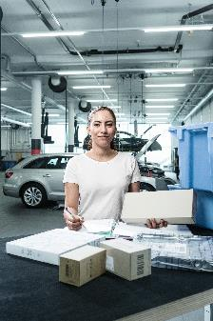
Assistants du commerce de détail AFP Logistique Formation initiale sur 2 ans
Court-métrage
Durée de la formation : 2 ans
Formation préalable : Scolarité obligatoire terminée.
Prérequis : Aimer parler avec les gens, les conseiller, leur vendre des produits ou des prestations, travailler en équipe
Condition : Capacité à communiquer, flexibilité, résistance et intérêt pour la technique
Matières scolaires : Les matières principales sont : pratique du commerce de détail, connaissances générales de la branche, langue standard, langue étrangère, économie, société

Slide 25
Assistants du commerce de détail AFP Logistique Formation initiale sur 2 ans
Ecole professionnelle 1 jour par semaine, on a
spécialisée : l'enseignement en école professionnelle spécialisée.
Cours interentreprises : Afin de compléter la pratique professionnelle et l’enseignement scolaire, la formation comprend 8 jours de cours interentreprises (CI).

Slide 26
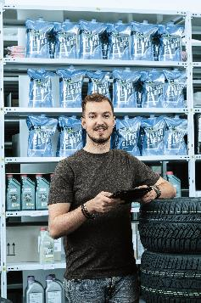
Gestionnaires du commerce de détail CFC Logistique des pièces détachées Formation initiale sur 3 ans
Court-métrage
Durée de la formation : 3 ans
Spécialisation : Conseil à la clientèle ou Gestion des marchandises
Formation préalable : Scolarité obligatoire terminée, au niveau moyen ou supérieur
Prérequis : Aimer parler avec les gens, les conseiller, leur vendre des produits et des prestations
Condition : Capacité à communiquer, y compris en langue étrangère, autonome, intérêt pour la technique
Matières scolaires : Les matières principales sont : connaissances du commerce de détail, connaissances générales de la branche, langue standard, langue étrangère, économie, société

Slide 27
Gestionnaires du commerce de détail CFC Logistique des pièces détachées Formation initiale sur 3 ans
Ecole professionnelle En moyenne 1½ ou 2 jours par
spécialisée : semaine, on a l'enseignement en école professionnelle spécialisée.
Maturité professionnelle : En cas de bonnes prestations, possibilité de passer la maturité professionnelle I
Cours interentreprises : Afin de compléter la pratique professionnelle et l’enseignement scolaire, la formation comprend 10 jours de cours interentreprises (CI).
Spécialisation L'accent est mis sur le conseil, le
Conseil à la clientèle : service et la vente
Spécialisation La surveillance des flux de
Gestion des marchandises : marchandises et la mise à disposition du matériel commandé sont primordiales

Slide 28
Employés de commerce CFC dans la branche automobile Formation initiale sur 3 ans
Court-métrage
Durée de la formation : 3 ans
Profils : Formation initiale de base (profil B) Formation initiale élargie (profil E)
Formation préalable : Scolarité obligatoire terminée, au niveau moyen ou supérieur selon le profil choisi ; maîtrise de la dactylographie
Prérequis : Intérêt pour le travail commercial, réflexion interdisciplinaire et bonne compréhension, éloquence orale et écrite, capacité d'organisation, autonomie, comportement axé sur le client, intérêt pour la technique

Slide 29
Employés de commerce CFC dans la branche automobile Formation initiale sur 3 ans
Matières scolaires : Les matières principales sont : langue standard / 1 langue étrangère (profil B) ou 2 langues étrangères (profil E), information / communication / administration ; économie et société
Ecole professionnelle 1ère/2e année : 2 jours par semaine
spécialisée : 3e année : 1 jour par semaine (2 jours par semaine (profil E avec maturité professionnelle)
Maturité professionnelle : Pendant la formation initiale, uniquement possible avec le profil E
Cours interentreprises : Afin de compléter la pratique professionnelle et l’enseignement scolaire, la formation comprend 16 jours de cours interentreprises (CI).

Slide 30
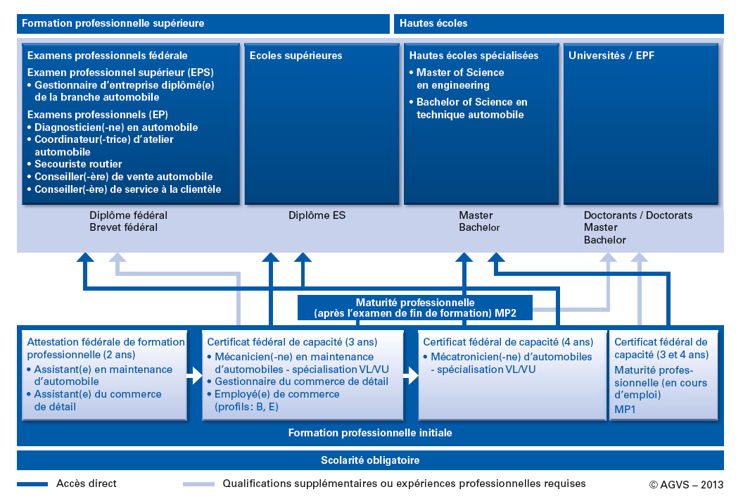

Slide 31
Formation professionnelle supérieure
Examen professionnel supérieur (EPS)
Gestionnaires d’entreprise diplômés secteur automobile
Examens professionnels (EP)
Diagnosticiens d’automobiles
Coordinateurs d'atelier automobile
Examens professionnels (EP)
Conseillers de vente automobile
Conseillers à la clientèle dans la branche automobile
Secouristes routiers

Slide 32
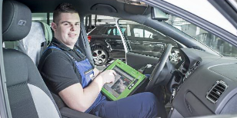
Capacités / Fonction (tâches)
capacités marquées pour les diagnostics → spécialistes pour la recherche de défauts sur des composants et systèmes automobiles
capacité de réflexion analytique
endurance
exécution de travaux de réparation complexes
haut niveau de compétence professionnel
responsable de la formation des apprentis
aptitude à la communication
orienté clientèle
Le spécialiste technique, une fonction clef du garage
Notes:
Fähigkeiten / Aufgaben
Ausgeprägte Diagnosefähigkeiten → Spezialisten für das Ermitteln von Fehlern an Fahrzeugkomponenten und an –systemen
analytisches Denken
Ausdauer
Führen anspruchsvolle Reparaturen durch
hohe Fachkompetenz
Verantwortlich für Ausbildung der Lehrlinge
Kommunikationsfähigkeit
Kundenorientierung
Der technische Fachspezialist eine Schlüsselfunktion im Betrieb

Slide 33
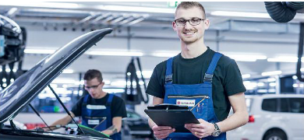
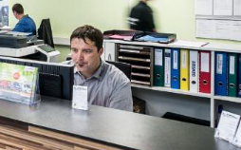
Capacités / Fonction (tâches)
talent d’organisation
planification des collaborateurs
coordination de l’atelier
responsable du budget atelier et des objectifs
très bonnes connaissances techniques
effectuer des diagnostics professionnels
capacité prononcée pour la communication
interlocuteur pour clients, assurances et fournisseurs
assurer la satisfaction des collaborateurs
assurer la satisfaction clientèle et la qualité
assurer le taux d’occupation de l’atelier
tâches de gestion –> chef d’atelier
Notes:
Fähigkeiten / Aufgaben
Organisationstalent
Mitarbeitereinsatz planen
Koordination der Werkstatt
verantwortlich für Werkstattbudget und Zielerreichung
sehr gute technische Kenntnisse
fachmännische Diagnosen stellen
gute Kommunikationsfähigkeiten
Ansprechpartner für Kunden, Versicherungen und Lieferanten
Mitarbeiterzufriedenheit sicherstellen
Qualität und Kundenzufriedenheit sicherstellen
Werkstattauslastung sicherstellen
Führungsperson in der Werkstatt

Slide 34
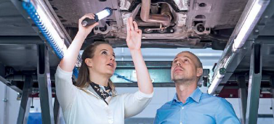
Capacités / Fonction (tâches)
capacité prononcée pour la communication
bonnes manières
conseiller
organiser
planifier
coordonner
capable de travailler en équipe
vérifier les délais
compréhension technique
gérer avec compétence les réclamations des clients
activités administratives: calculations, devis, création et facturation de cartes de travail, gestion des garanties
Notes:
Fähigkeiten / Aufgaben
Ausgeprägte Kommunikationsfähigkeiten
gute Umgangsformen
beraten
organisieren
planen
koordinieren
teamfähig
Termine überwachen
technisches Verständnis
Umgehen mit Kundenreklamationen
Administrative Tätigkeiten: Kalkulationen, Kostenvoranschläge, Aufträge annehmen erstellen und abrechnen, Garantien abwickeln

Slide 35
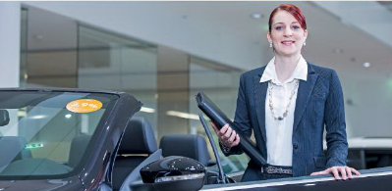
Capacités / Fonction (tâches)
bonne présentation
bonnes connaissances du produit
orienté clientèle
connaissances psychologiques
conseiller: produit, mobilité, financement, assurances
méthodes de vente
connaissances marketing
capacités administratives
calculer
flexibilité
organiser
aide à l’organisation d’expositions
Notes:
Fähigkeiten / Aufgaben
sehr gutes Auftreten
gute Produktekenntnisse
ausgeprägte Kundenorientierung
psychologische Kenntnisse
beraten: Produkt, Mobilität, Finanzierungen, Versicherungen
Abschlussstärke / Verkaufstechnik
Marketingkenntnisse
administrative Fähigkeiten
kalkulieren
Flexibilität
organisieren

Slide 36
Capacités / Fonction (tâches)
responsable des domaines vente, service clientèle, atelier, magasin, finances, administration et ressources humaines
esprit et action d’entreprise
déceler et exploiter le potentiel du marché
développer et mettre en place des stratégies
structure et organisation pour assurer avec succès l’activité commerciale vente et après-vente
satisfaction collaborateurs ainsi que clientèle et qualité
responsabilité du budget et du résultat global
une tâche de direction
Notes:
Fähigkeiten / Aufgaben
Führung der Bereiche Verkauf, Kundendienst, Werkstatt, Ersatzteillager, Finanzen, Administration und Personal
Unternehmerisches denken und handeln
Marktpotential erkennen
Strategien entwickeln und umsetzen
Struktur und Organisation für erfolgreiches Sales und Aftersales Geschäft sicherstellen
Mitarbeiter- sowie Kundenzufriedenheit und Qualität
Gesamt Budget- und Ergebnisverantwortung
Führungsaufgabe

Slide 37
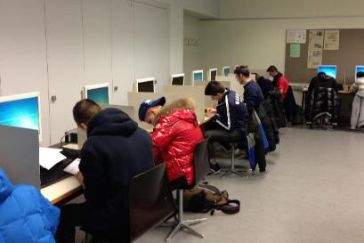
Test d'aptitudes électronique pour les formations initiales techniques
24 sites et 17 sections
www.agvs-eignungstest.ch

Slide 38
Mobilität
Sich leiten lassen
Notes:
Telematik-Steuerung von Automobilen Gute Verbindungen Die Telematik verbindet Telekommunikation mit Informatik im Auto. In der Automobiltechnik verbergen sich hinter diesem Begriff aufwändige Mobilitätssysteme, die dem Fahrer E-Mails vorlesen, das nächste Hotel finden oder das Navigationssystem mit aktuellen Verkehrsinformationen versorgen. In Verbindung mit einem fest eingebauten Autotelefon bieten einige Autohersteller heute auch automatische Notrufsysteme an. Diese senden bei einem Unfall automatisch ein Notrufsignal mit präziser Standortbestimmung aus, das die Rettungsdienste zur Unglücksstelle führt. Zudem enthält das SOS-Signal Daten zur Schwere des Unfalls. Die Grundlage für diese Meldung liefern die Daten der Fahrzeugsensoren, die für das Auslösen der Airbags zuständig sind.

Slide 39
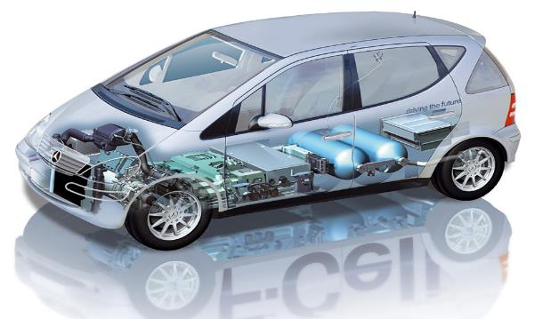
Systèmes à traction alternative Cellule combustible
Sa propre centrale à bord

Slide 40
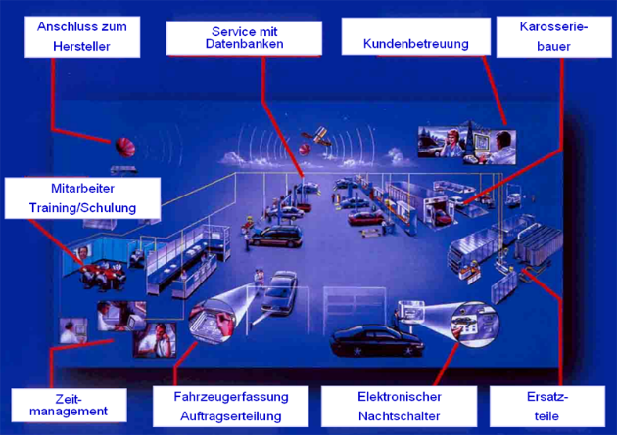
L’atelier de l’avenir
De l’interconnexion interne de l’automobile naît une exploitation du véhicule en réseau

Slide 41
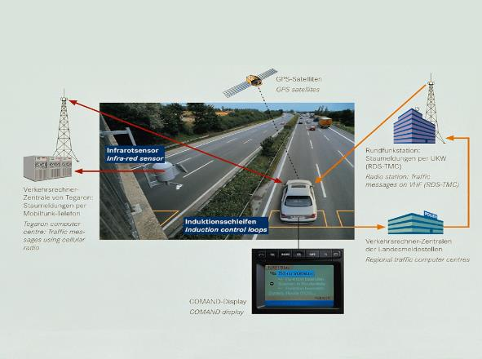
Télématique des transports
Système de pilotage automatique dynamique par RDS ou radiotéléphonie
Se laisser guider

Slide 42
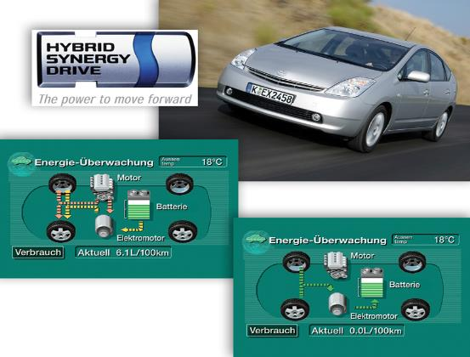
Systèmes à traction alternative Traction hybride
Toute la puissance de deux cœurs.

Slide 43
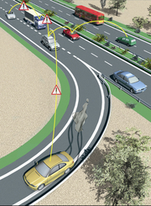
Systèmes d'information et de navigation
Les voitures communiquent entre elles

Slide 44
Télédiagnostic
Pour un monde automobile en réseau
Notes:
Télédiagnostic
Viele Fahrzeuge haben über CAN-Bus vernetzte, eigendiagnosefähige Steuergeräte. Werkstätten vernetzen Motortester, Auftragsannahme, Ersatzteillager und Buchhaltung. Der nächste Schritt kombiniert die Vernetzung von Fahrzeug, Werkstatt und Fahrzeughersteller.
Durch die Telediagnose wollen Fahrzeughersteller und Serviceunternehmen fahrzeugrelevante Verschleißdaten erfassen und mit den Möglichkeiten der modernen Telekommunikation übertragen. Das können Daten über
Menge und Zustand des Motoröls,
Belagstärke von Kupplung oder Bremse,
sich drastisch ändernde Abgaswerte,
nachlassende Öl- bzw. Kraftstoffdrücke,
oder zu heiß werdende Schalt- oder Achsgetriebe sein.
Im Prinzip also alle Daten, die die Eigendiagnose im Fahrzeug erfassen kann.
Diese Informationen werden dann über Mobilfunknetze an eine Zentrale der Fahrzeughersteller oder an Servicecenter gesendet.

Slide 45
Conseils & astuces
La candidature
Soumettre ses propres idées
Axé sur l'entreprise
Personnel
L'entretien de candidature
Préparé
Naturel, détendu
Le stage
Précoce
Plusieurs
Différents métiers
Test d'aptitudes de l'UPSA
www.agvs-eignungstest.ch
www.metiersauto.ch
Test d'aptitudes de l'USIC
www.carrosserieberufe.ch
Recherche de postes d'apprentissage
www.berufsberatung.ch/Lena
www.yousty.ch
www.lehrstellenboerse.ch
www.gateway-junior.net
Conseils de candidature
www.berufsberatung.ch/
www.kiknet-wirtschaft-arbeit-haushalt.org/unterrichtseinheiten-wirtschaft-arbeit/bwerbungstipps/

Slide 46
Perspectives

Slide 47
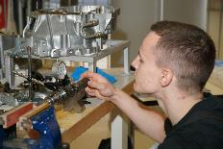
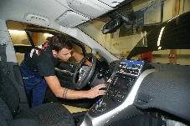
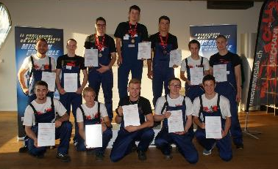
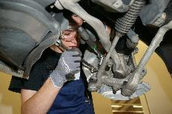
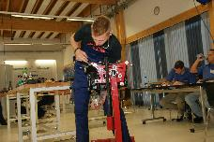
Championnats suisses des métiers du 2 et 3 septembre 2016
Die 12 Finalisten

Slide 48
Remise de prix
1. Janik Leuenberger
2. Riet Bulfoni
3. Dimitri Nicole
Notes:
Video Siegerehrung auf Janik Leuenbergers Bild verlinkt

Slide 49
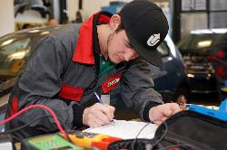
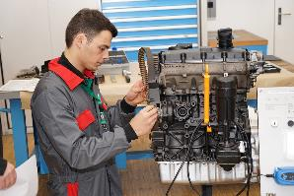
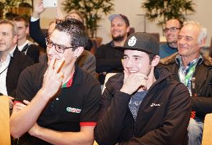
EuroCup 2016 à Bregenz

Slide 50
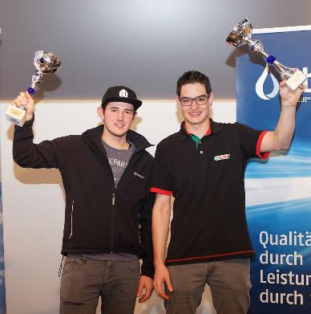
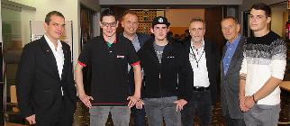
EuroCup 2016: Double victoire sensationnelle pour la Suisse

Slide 51
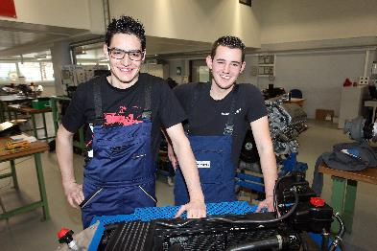
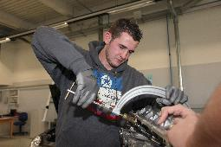
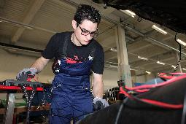
Le final au centre de formation

Slide 52
Le champion Riet Bulfoni, qualifié pour le Worldskills à AbuDhabi 2017

Slide 53
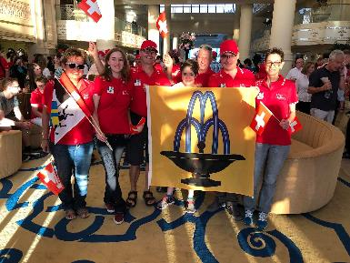
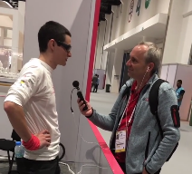
WorldSkills Abu Dhabi 2017

Slide 54
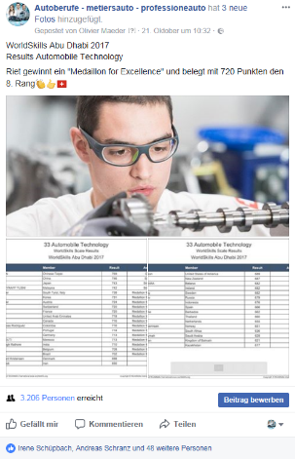
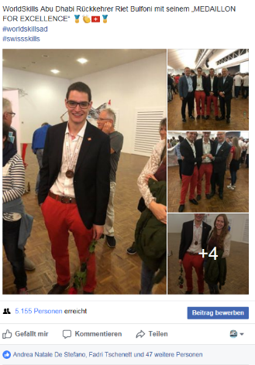
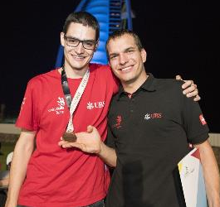

Slide 55
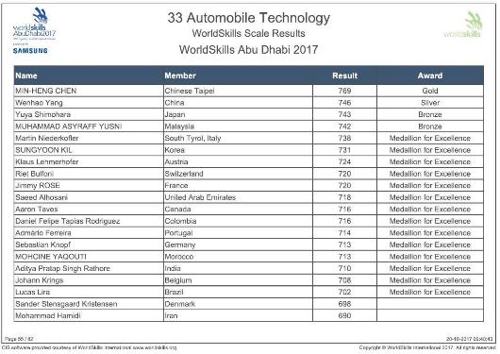

Slide 56
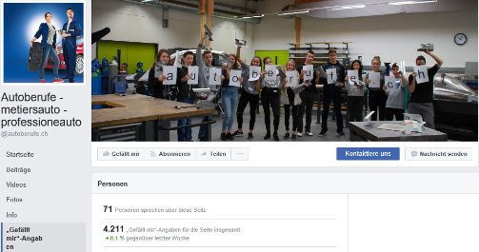
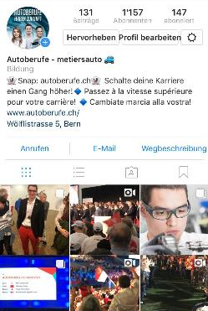
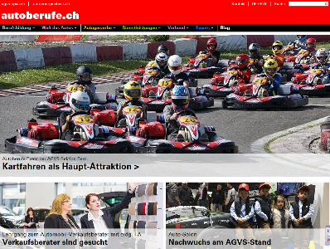
metiersauto.ch
Notes:
Notizen Jahresziele:
Bewerbung Autoberufe
Social Media (FB, Instagram, Blog), Autoberufe.ch überarbeiten und yousty.ch aktiv bewirtschaften
Teilnahme WorldSkills Abu Dhabi
Berufswerbung an Transport-CH / Autosalon
Medienarbeit Berufsbildung (regional und national)
Neues Kommunikationssujet für Nachwuchs inkl. NFZ
Neuer Grundbildungs-Flyer
Facebook
Instagram
Snapchat
Website autoberufe.ch

Slide 57
www.metiersauto.ch

